Slide 1
TEMA DE TESIS
“ ANÁLISIS DE LOS SISTEMAS DE SEGURIDAD ELECTRÓNICA EN LAS INSTALACIONES DE LA
ESCUELA SUPERIOR MILITAR ELOY ALFARO PARA EL AÑO LECTIVO 2010-2011”
EJÉRCITO ECUATORIANO
KDTE. DE I.
IDROVO ESTRELLA EDISON OSWALDO
ESCUELA POLITÉCNICA DEL EJERCITO
KDTE. DE E.
ENDARA BENAVIDES FRANCISCO FABIÁN
DIRECTOR: CODIRECTORA:
TNTE. DE I. SANTILLÁN JAVIER MSC. VERONICA RODRÍGUEZ
ESCUELA SUPERIOR MILITAR “ELOY ALFARO”

Slide 2
S U M A R I O
LICENCIATURA EN CIENCIAS MILITARES
PROBLEMA DE INVESTIGACIÓN
JUSTIFICACIÓN
OBJETIVO GENERAL Y ESPECÍFICOS
HIPOTESIS DE LA INVESTIGACIÓN
MARCO TEÓRICO
METODOLOGÍA

Slide 3
S U M A R I O
LICENCIATURA EN CIENCIAS MILITARES
ANALISIS DE RESULTADOS
CONCLUSIONES
RECOMENDACIONES
PROPUESTA DE LA INVESTIGACIÓN

Slide 4
PROBLEMA DE INVESTIGACIÓN
LICENCIATURA EN CIENCIAS MILITARES
SEGURIDAD ELECTRONICA LIMITADA
INEXISTENCIA DE UN SISTEMA DE SEGURIDAD COMPLEJO
GASTOS INNECESARIOS
DAÑOS EN LOS SISTEMAS DE SEGURIDAD ELECTRÓNICA
FALTA DE CAPACITACIÓN EN EL PERSONAL
INNUMERABLES PÉRDIDAS
SEGURIDAD EN LA ESMIL

Slide 5
JUSTIFICACIÓN DE LA INVESTIGACIÓN
LICENCIATURA EN CIENCIAS MILITARES
LA IMPORTANCIA DE LA SEGURIDAD EN LA ESMIL
MINIMIZAR LAS POSIBILIDADES DE SER VÍCTIMAS DE MAS PÉRDIDAS
 | LA MEJOR DEFENSA ES LA PREVENCIÓN
INCREMENTO DE PÉRDIDAS DE MATERIAL Y EQUIPO
SISTEMAS DE SEGURIDAD ELECTRÓNICA SON INSUFICIENTES
LAS INSTALACIONES EXIGEN UN COMPLEJO SISTEMA DE SEGURIDAD ELECTRÓNICA
DAÑOS A LOS SISTEMAS DE SEGURIDAD POR MAL USO DE LOS MISMOS

Slide 6
OBJETIVOS DE LA INVESTIGACIÓN
LICENCIATURA EN CIENCIAS MILITARES
OBJETIVO GENERAL
Analizar los Sistemas de Seguridad Electrónica en las instalaciones de la Escuela Superior Militar “Eloy Alfaro”, a fin de evaluar su desempeño para determinar si cubren o no todas las necesidades de la institución para prevenir y reducir problemas de pérdidas de equipo y material, durante el año lectivo 2010-2011.

Slide 7
OBJETIVOS DE LA INVESTIGACIÓN
LICENCIATURA EN CIENCIAS MILITARES
OBJETIVOS
ESPECÍFICOS
Analizar el desempeño de los sistemas de seguridad electrónica existentes.
Evaluar las necesidades de seguridad requeridas por la ESMIL.
Determinar el nivel de conocimiento que posee el personal de la ESMIL acerca de estos sistemas.
Determinar el desempeño de los Sistemas de Seguridad en cada una de las dependencias.

Slide 8
HIPÓTESIS DE LA INVESTIGACIÓN
LICENCIATURA EN CIENCIAS MILITARES
La Escuela Superior Militar
“Eloy Alfaro” satisface las necesidades de seguridad en sus instalaciones ya que posee sistemas de seguridad electrónica confiables pero por su mala utilización se han ido deteriorando.

Slide 9
MARCO TEÓRICO
LICENCIATURA EN CIENCIAS MILITARES
ANTECEDENTES DE LA INVESTIGACIÓN
REFERENCIAS BIBLIOGRÁFICAS
PÁGINAS WEB (LAARCOM)
TEXTOS (MÍNIMO APORTE)
SISTEMAS DE SEGURIDAD ELECTRÓNICA EN LA ESMIL
PROBLEMAS POR MAL USO
INSUFICIENTES SISTEMAS
CON NUESTRA INVESTIGACIÓN LOGRAREMOS
INSTITUCIÓN MODERNA
COMPLETA SEGURIDAD

Slide 10
MARCO TEÓRICO
LICENCIATURA EN CIENCIAS MILITARES
FUNDAMENTOS TEÓRICOS
SEGURIDAD ELECTRÓNICA
DEFINICIÓN
DIVERSOS SISTEMAS DE SEGURIDAD
IMPLEMENTACIÓN DE LOS SISTEMAS DE SEGURIDAD ELECTRÓNICA
INSTALACIÓN DE ESTOS SISTEMAS
SITIOS DE MAYOR IMPORTANCIA
UTILIZACION DE LOS SISTEMAS DE SEGURIDAD ELECTRÓNICA
BENEFICIOS DE LA SEGURIDAD ELECTRÓNICA
CORRECTA UTILIZACIÓN

Slide 11
MARCO TEÓRICO
LICENCIATURA EN CIENCIAS MILITARES
MARCO CONCEPTUAL
Electrónica
Complejo
Sistemas
Integral
Intruso
Diseño
Acceso
Estratégico
Familiarización
Soporte Técnico
Innovación
DEFINICIONES

Slide 12
METODOLOGÍA DE LA INVESTIGACIÓN
LICENCIATURA EN CIENCIAS MILITARES
TIPO DE INVESTIGACIÓN
INVESTIGACIÓN DESCRIPTIVA
Determino las características de los sistemas de seguridad electrónica y cómo se están manejando dentro de la ESMIL
TÉCNICAS DE RECOLECCIÓN DE DATOS
OBSERVACIÓN
Para verificar la situación actual de los sistemas de seguridad electrónica.
ENCUESTA
Opinión del personal de cadetes acerca del desempeño de los sistemas de seguridad.

Slide 13
ESTADO ACTUAL DEL PROBLEMA
LICENCIATURA EN CIENCIAS MILITARES
ENCUESTA APLICADA A 120 CADETES DEL SEGUNDO CURSO MILITAR DE LA ESMIL

Slide 14
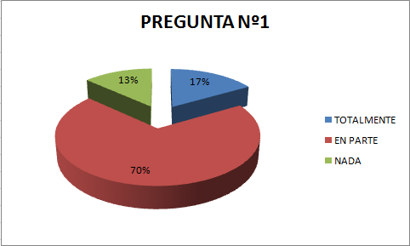
¿Conoce Ud. Sr. Cadete qué tipos de Sistemas de seguridad Electrónica se encuentran en las instalaciones de la ESMIL?
OPCIONES | FRECUENCIA | PORCENTAJE
TOTALMENTE | 20 | 17%
EN PARTE | 84 | 70%
NADA | 16 | 13%
TOTAL | 120 | 100 %

Slide 15
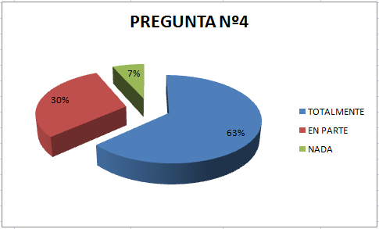
¿Considera Ud. Que es necesario capacitar al personal de Cadetes acerca del funcionamiento de estos sistemas de seguridad electrónica para evitar daños causados por el mal uso de los mismos?
OPCIONES | FRECUENCIA | PORCENTAJE
TOTALMENTE | 76 | 63%
EN PARTE | 36 | 30%
NADA | 8 | 7%
TOTAL | 120 | 100 %

Slide 16
CONCLUSIONES
LICENCIATURA EN CIENCIAS MILITARES
El conocimiento es muy limitado ya que no existen fuentes de información suficientes.
Daños ocasionados a los Sistemas de Seguridad Electrónica por mala manipulación.
Sistemas electrónicos de última tecnología, requieren de un gran presupuesto económico.
Un complejo Sistema de Seguridad Electrónica podrá reemplazar al personal de guardia en determinadas instalaciones.

Slide 17
RECOMENDACIONES
LICENCIATURA EN CIENCIAS MILITARES
PERMITIR LA MANIPULACIÓN Y EL USO CONTINUO
PROPORCIONAR FUENTES DE INFORMACION DETALLADA
CULTIVAR LA IMPORTANCIA DE LA SEGURIDAD EN LA INSTITUCIÓN
CAPACITAR AL PERSONAL ACERCA DEL FUNCIONAMIENTO
DAR A CONOCER LOS BENEFICIOS Y VENTAJAS DE ESTOS SISTEMAS

Slide 18
PROPUESTA DE LA INVESTIGACIÓN
LICENCIATURA EN CIENCIAS MILITARES
OBJETIVO GENERAL
Analizar los Sistemas de Seguridad Electrónica, capacitar a todo el personal y proponer la implementación de nuevos sistemas.
Capacitación
Manipulación
Despertar interés
Familiarización
Reforzar la seguridad
OBJETIVOS ESPECÍFICOS

Slide 19
PROPUESTA DE LA INVESTIGACIÓN
LICENCIATURA EN CIENCIAS MILITARES
FACTIBILIDAD
SEGURIDAD
ALTO GRADO DE IMPORTANCIA
DEPARTAMENTO DE SEGURIDAD INNOVACIÓN CONTINUA
CORRECTA CAPACITACIÓN EVITARÁ DAÑOS Y GASTOS INNECESARIOS
INTERÉS POR PARTE DE LAS AUTORIDADES

Slide 20
PROPUESTA DE LA INVESTIGACIÓN
LICENCIATURA EN CIENCIAS MILITARES
ANÁLISIS DE LOS SISTEMAS DE
SEGURIDAD ELECTRÓNICA
CAPACITACIÓN
FOLLETOS
PERSONAL DE LA ESMIL
IMPLEMENTACIÓN
NUEVAS TECNOLOGÍAS
FORTALECER LA SEGURIDAD

Slide 21
FOLLETO PARA DIFUNDIR CONOCIMIENTOS
LICENCIATURA EN CIENCIAS MILITARES

Slide 22
FOLLETO PARA DIFUNDIR CONOCIMIENTOS
LICENCIATURA EN CIENCIAS MILITARES

Slide 23
FOLLETO PARA DIFUNDIR CONOCIMIENTOS
LICENCIATURA EN CIENCIAS MILITARES

Slide 24
FOLLETO PARA DIFUNDIR CONOCIMIENTOS
LICENCIATURA EN CIENCIAS MILITARES

Slide 25
FOLLETO PARA DIFUNDIR CONOCIMIENTOS
LICENCIATURA EN CIENCIAS MILITARES

Slide 26
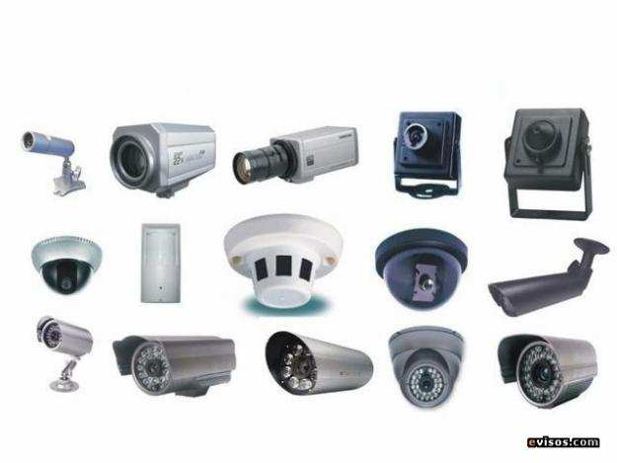
IMPLEMENTACIÓN DE NUEVOS SISTEMAS DE SEGURIDAD ELECTRÓNICA
LICENCIATURA EN CIENCIAS MILITARES
Líder mundial en fabricación de sistemas de video y seguridad. Produce los sistemas de cámara tipo domo y de posicionamiento más respetados dentro del mercado de la seguridad. Así como carcasas, matriciales, y lo más avanzado en video grabadoras digitales, sistemas para la transmisión de video y datos por fibra óptica.

Slide 27
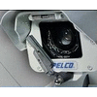
IMPLEMENTACIÓN DE NUEVOS SISTEMAS DE SEGURIDAD ELECTRÓNICA
LICENCIATURA EN CIENCIAS MILITARES
Modelo: ESPRIT
Potente paquete óptico integrado con la capacidad de visualización en ambientes de baja iluminación.
Estos sistemas están disponibles con cámara día-noche, de 35x y ultra alta resolución. Ideal para todas las Entradas de la ESMIL, posee un sistema opcional de limpiador de ventana integrado. Control completo de visualización por medio de este sistema.
Sistema integrado de cámara de posicionamiento de alta velocidad y velocidad variable

Slide 28
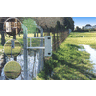
IMPLEMENTACIÓN DE NUEVOS SISTEMAS DE SEGURIDAD ELECTRÓNICA
LICENCIATURA EN CIENCIAS MILITARES
El CPS es un sistema anti-intrusión perimetral adecuado para la malla que existe en la ESMIL.
Es diseñado para detectar, todos los indicios de tentativas de cortar o trepar por la valla. En el caso de aplicaciones internas, detectar intentos de vencer o penetrar el muro.
Sistema de detección con cable microfónico en muro o malla - CPS

Slide 29
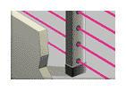
IMPLEMENTACIÓN DE NUEVOS SISTEMAS DE SEGURIDAD ELECTRÓNICA
LICENCIATURA EN CIENCIAS MILITARES
Las barreras a rayos infrarrojos IPS poseen un microprocesador y son apropiadas para instalaciones internas y externas. Ofrecen un diseño apreciable, adoptando soluciones técnicas de vanguardia.
Ideal para el Material Bélico de la ESMIL por la importancia que le debemos dar al almacenamiento del armamento y la munición.
Sistema de detección con rayos infrarrojos - IPS

Slide 30
GRACIAS POR
SU ATENCIÓN
EJÉRCITO ECUATORIANO
ELABORADO POR:
KDTE. DE I. IDROVO E. EDISON O.
KDTE. DE E. ENDARA B. FRANCISCO F.
ESCUELA POLITÉCNICA DEL EJERCITO
ESCUELA SUPERIOR MILITAR “ELOY ALFARO”

